Slide 1
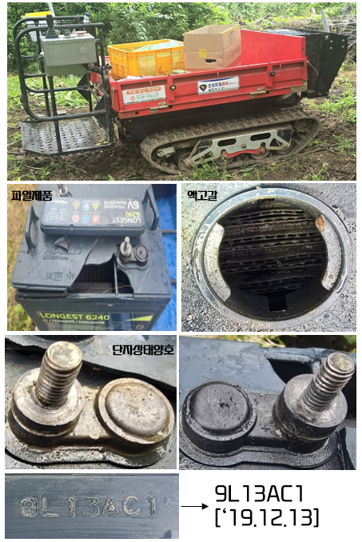
주요문제 발생현황 보고 – 나주 농가용장비 L-6240 파열 [2025.06.20]
CS팀
업 체 명 | 나주 개인고객
담 당 자 | 정성채 | 연 락 처 | 010-3600-6481
제 품 명 | L-6240 | Lot No | 2019.12.13 -2EA(1EA파열) 2020.09.14-2EA
설치수량 | 4EA | 발생수량 | 1EA
설치일자 | 확인불가 | 점검일자 | 2025.06.20
사용용도 | 농가용장비 | 점 검 자 | CS팀 박성철 책임
발생내역 | -. 농가장비 전원용으로 6V 4EA 설치하였으며 Lot 혼용 여부 문의 시 자체 보관, 관리품으로 교체한 것으로 확인 됨. -.’25.06.20 07:30분 경 충전완료 상태, 장비 이동 중 속도저하 발생, 장비 멈춤 후 배터리 1EA (#3) 파열 발생 됨.
피해내역 | -.배터리 1EA 파열 外 피해없음 [인적피해 없음]
점검결과 | -.파열제품 제조Lot 기준 약 5년 사용 됨. →#1,2 : ’20.09.14 Lot, #3,4 : ’19.12.13 Lot -.파열제품(#3) : 5.10V 1.298~1.318/25℃ → 1번셀 액고갈 상태이며, 잔류액 확인 시 1.318/25℃로 고비중 확인 됨. -.기타제품 : 6.38~6.40V 1.283~1.298/℃, 액량 상태 양호 함 -. 단자,케이블 상태 양호 함 – 쇼트 흔적없음.
판정내용 | -.기대수명 경과상태, 액고갈에 따른 극판부식 및 스파크 발생으로 파열 진행 됨.
요구사항 | -.배터리 파열원인 분석 및 파열제품 무상교체 요구
조치사항 | -.기대수명 경과 상태 관리미흡에 의해 발생된 파열현상으로 무상교체 불가 하며, 파열발생원인 설명 및 판촉물 제공 후 종결처리 함. →고객 수용적 -.배터리 , 충전기 관리 및 충전방법 등 교육 실시

Slide 2

현장점검결과 PL 위험성 의견
1. 나주 농가용장비 L-6240 파열 [2025.06.20]
소비자성향 | 사건수준의견 | 종합의견
수용적 | 당해물건 | A-1 | 종결
-. 기대수명 경과 상태 관리미흡에 의해 발생된 파열현상으로 무상교체 불가하며, 파열발생원인 설명 및 판촉물 제공 후 종결처리 함.
※PL 위험성 의견 분류표

